Slide 1
‘‘DOĞRU OKUL DOĞRU TERCİH…’’

Slide 4
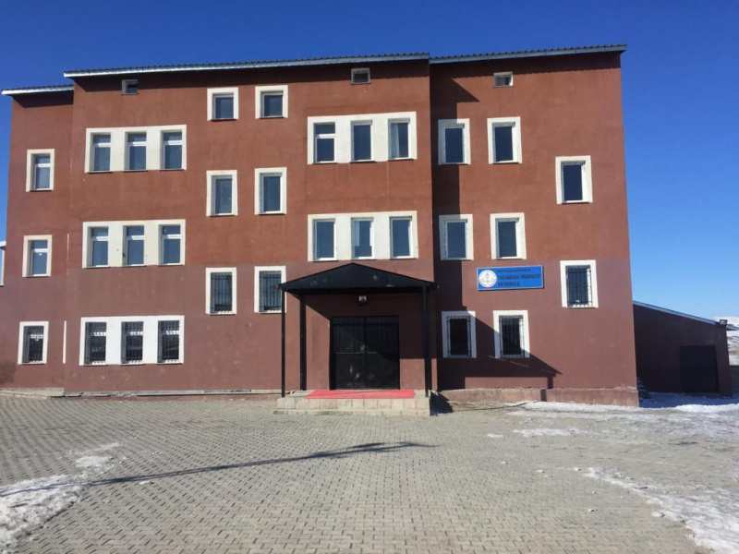
OKULUMUZ ERZURUM İLİ KÖPRÜKÖY İLÇESİNE BAĞLI YAĞAN KÖYÜNDE 2016 YILINA EĞİTİM ÖĞRETİME BAŞLAMIŞTIR.

Slide 5
Vizyon: Akılcılık ve bilime önem veren, dürüst, ahlaklı, çevreye duyarlı bireyler yetiştirmektir. Misyon: Yağanbaba İmam Hatip Ortaokulu olarak kişi hak ve özgürlüklerine saygılı, geçmişine sahip çıkarak geleceğe daha emin adımlarla yürümeyi hedef edinen, araştıran, sorgulayan bilimsel veriler ışığında ilerlemeyi amaç edinmiş, çevreye duyarlı kendine güvenen, hoşgörülü, kendini ve toplumu geliştirmek adına fedakârlıktan kaçınmayan, tüm değerleri hissederek yaşayan , Atatürk ilke ve inkılaplarına bağlı İNSAN yetiştirmektir.

Slide 6
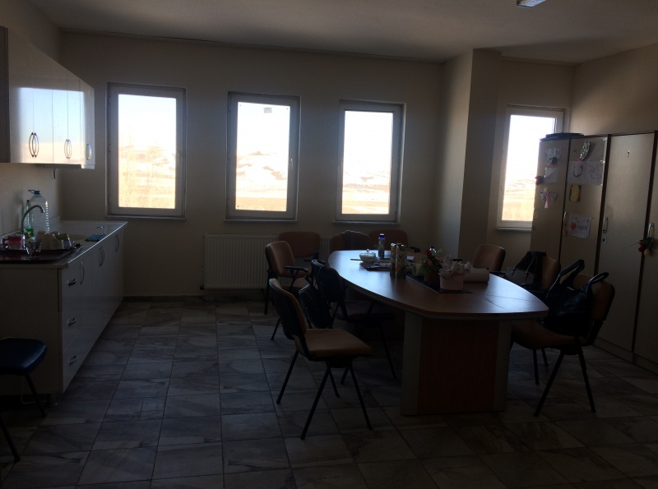
OKULUMUZUN EĞİTİM KADROSU MÜDÜR,MÜDÜR YARDIMCISI VE 8 TANE ÖĞRETMENDEN (1 SOSYAL BİLGİLER, 2 MATEMATİK,1 İNGİLİZCE, 2 DİN KÜLTÜRÜ VE AHLAK BİLGİSİ ÖĞRETMENİ) OLUŞMAKTADIR.

Slide 7
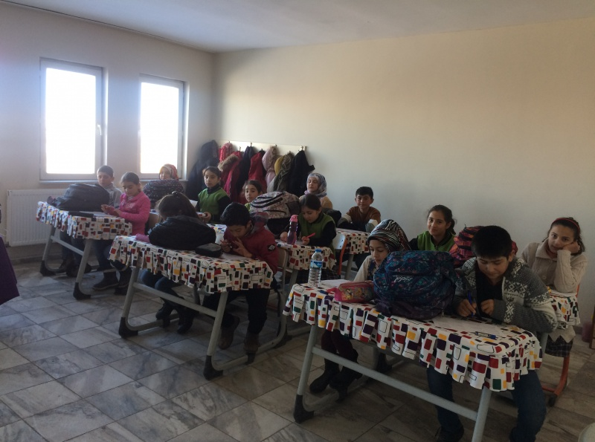
OKULUMUZDA 7 DERSLİK BULUNMAKTADIR.

Slide 8
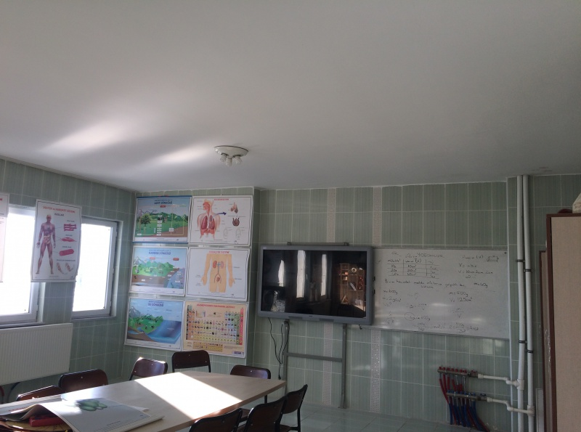
OKULUMUZDA 1 ADET FEN LABORATUVARI BULUNMAKTADIR.

Slide 9
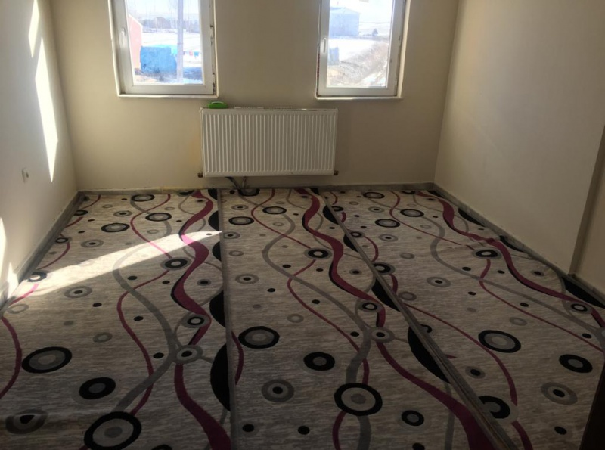
OKULUMUZDA 1 ADET MESCİT MEVCUTTUR.

Slide 10
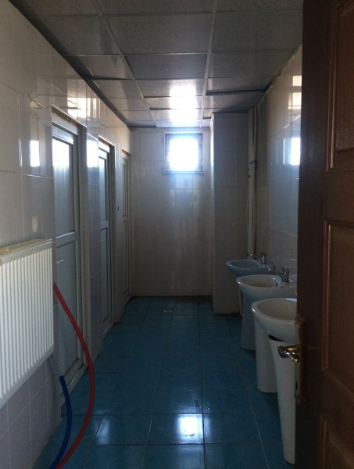
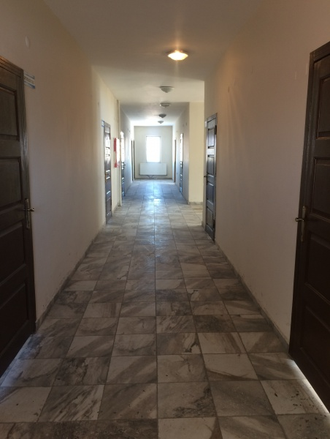
OKULUMUZ HERGÜN TEMİZLİK GÖREVLİLERİ TARAFINDAN
DÜZENLİ OLARAK TEMİZLENMEKTEDİR.

Slide 11
OKULUMUZ HAKKINDA
Saatler: 08:30-15:20
Isınma: KALORİFER
Bağlantı: ADSL
Yabancı Dil: İngilizce
Servis Bilgisi: İl merkezinden okulumuza öğretmen servisi bulunmaktadır.
Adres - Hınıs Caddesi Yağan Mahallesi Köprüköy/ERZURUM Okul Müdürü Ahmet HİKMET 05055862642 Müdür Yardımcısı Aykut DENİZ 05388193417

Slide 12
HUZURLU ORTAMDA GELECEĞE YÜRÜYORUZ…

